Slide 1
Kapitel 4 Varu- och penningmarknaden: IS-LM modellen
Varumarknaden i jämvikt + penningmarknaden i jämvikt.
Samtidig bestämning av både ränta och produktion.
Hur påverkas ränta och produktion av penningpolitik och finanspolitik?
Första exemplet på allmän jämvikt. Jämvikterna på varumarknaden och penningmarknaden kommer att vara ömsesidigt beroende av varandra.

Slide 2
Endogena investeringar
Som vi tidigare sett är varumarknaden i jämvikt när produktionen, Y, är lika med efterfrågan.
I den enkla modell vi studerade var det bara konsumtionen som berodde på inkomsten.
Investeringarna var exogena.
Jämvikt i den slutna ekonomin krävde då: Y=C(Y-T)+I+G
I detta kapitel låter vi även investeringarna vara endogena, och bero på;
  Försäljning (produktion) (+)
  Räntan (-)
Ger oss Investeringsfunktion I = I(Y,i)
(+,-)
Jämvikt i ekonomin kräver då: Y=C(Y-T)+I(Y,i)+G

Slide 3
Jämvikt på varumarknaden
Efterfrågan (Z) ökar med produktionen.
Både C och I ökar med produktionen.
Vi kallar kurvan som visar efterfrågan som en funktion av produktionen ZZ-kurvan.
Jämvikt kräver att produktion (Y) = efterfrågan (Z). Uppstår där ZZ skär 45-graders linjen.
Produktion = Efterfrågan
ZZ
Z = C(Y-T) + I(Y,i) + G
Efterfrågan Z,
A
45º
Y
Produktion, Y

Slide 4
Räntans effekt på produktionen
Y = C(Y-T) + I(Y,i) + G
ZZ
Vad händer om räntan ökar?
Högre ränta minskar efterfrågan vid varje produktionsnivå eftersom investe-ringarna blir lägre.
ZZ-kurvan förskjuts nedåt.
Jämvikten uppstår vid en lägre produktions-nivå.
Slutsats: Högre ränta leder till lägre jämviktsnivå för produktionen.
ZZ’
A
Efterfrågan Z
A’
45º
Y’
Y

Slide 5
Härledning av IS-kurvan
ZZ
Jämvikt på varumarknaden innebär att en ökning av räntan leder till lägre produktion
Vi kan visa detta i en figur med ränta på y-axeln.
Vi kallar kurvan IS-kurvan vilken visar IS-sambandet.
Slutsats: IS kurvan är kombinationer av ränta och produktion sådana att varumarknaden är i jämvikt.
IS kurvan är nedåtlutande.
ZZ’
A
Efterfrågan Z
A’
45º
Ränta, i
i’
i
Y’
Y

Slide 6
Förskjutningar av IS-kurvan
Y = C(Y-T) + I(Y,i) + G
Vad händer med IS-kurvan om G minskar eller T ökar?
Efterfrågan blir lägre för varje nivå på räntan.
Därmed blir produktionen också lägre för varje räntenivå.
Slutsats: IS-kurvan förskjuts åt vänster om skatten ökar eller offentlig konsumtion minskar.
Den förskjuts åt höger om skatten minskar eller offentlig konsumtion ökar.
Ränta, i
Produktion, Y

Slide 7
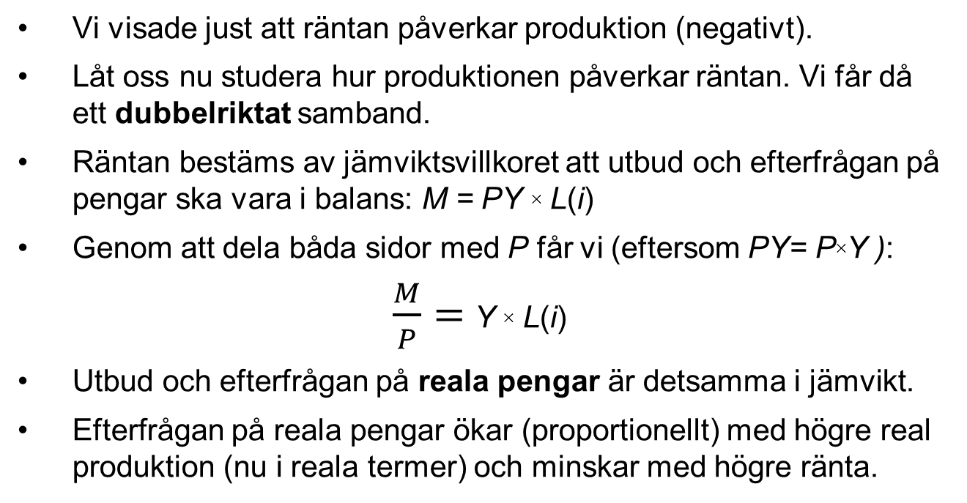
Penningmarknaden och LM-sambandet
Vi visade just att räntan påverkar produktion (negativt).
Låt oss nu studera hur produktionen påverkar räntan. Vi får då ett dubbelriktat samband.
Räntan bestäms av jämviktsvillkoret att utbud och efterfrågan på pengar ska vara i balans: M = PY × L(i)
Genom att dela båda sidor med P får vi (eftersom PY= P×Y ):
$\frac{M}{P}=$Y × L(i)
Utbud och efterfrågan på reala pengar är detsamma i jämvikt.
Efterfrågan på reala pengar ökar (proportionellt) med högre real produktion (nu i reala termer) och minskar med högre ränta.

Slide 8
Efterfrågan på pengar och förändringar i produktionen
i’
Hur påverkar en ökning av produktionen räntan i jämvikt?
Efterfrågan på pengar, M^{d} = Y × L(i) blir högre för varje nivå på räntan.
Efterfrågekurvan förskjuts åt höger.
Räntan ökar från i till i’.
Slutsats: Högre produktion leder till högre ränta i jämvikt.
M^{s}
i’
Ränta, i
M^{d} (högre produktion, Y’)
i
M^{d} (lägre produktion, Y)
Real penningmängd, M/P

Slide 9
Härledning av LM - kurvan
M^{s}
LM-kurvan
i’
Ränta, i
Ränta, i
i
M^{d} (högre produktion, Y’)
M^{d} (lägre produktion, Y)
Y
Y’
Real penningmängd, M/P
Produktion, Y
Vi har visat att en högre produktion leder till högre ränta på penningmarknaden.
Vi kan visa detta i ett diagram med ränta på y-axeln och produktion på x-axeln. Vi får då LM-kurvan som visar LM-sambandet.
Slutsats. LM-kurvan visar kombinationer av ränta och produktion sådana att penningmarknaden är i jämvikt. LM-kurvan lutar uppåt.

Slide 10
Förskjutningar av LM-kurvan
Hur påverkar en ökning av penningmängden räntan i jämvikt?
För en given produktionsnivå blir räntan lägre.
Slutsats: LM-kurvan förskjuts nedåt om penningmängden ökar. Räntan faller.
Den förskjuts uppåt om penningmängden minskar.
LM (för M/P)
LM (för M/’P> M/P)
i
Ränta, i
i’
Y
Produktion, Y

Slide 11
Penningpolitisk reaktionsfunktion
M^{s}
M^{s’’}
M^{s’}
i_{B}
B
i_{C}
C
Ränta, i
i_{A}
A
D
M^{d’}
M^{d}
Real penningmängd, M/P
Anta att produktionen ökar från Y till Y’ (vilket förskjuter MD till MD’). Om centralbanken inte reagerar förskjuts jämvikten från A till B och räntan ökar från i_{A} till i_{B}.
Det kan också tänkas att centralbanken svarar med att hålla räntan konstant genom att öka penningmängden till M^{s’}. Då uppstår jämvikten vid D.
Vi kan också tänka oss ett mellanläge. Centralbanken ökar penningmängden något men låter också räntan stiga till i_{C}. Jämvikten blir vid C.

Slide 12
Penningpolitisk reaktionsfunktion
M^{s}
M^{s’’}
M^{s’}
CB
CB’’
i_{B}
B
B
i_{C}
C
Ränta, i
Ränta, i
C
i_{A}
A
D
A
CB’
D
M^{d’}
M^{d}
Y
Y’
Real penningmängd, M/P
Inkomst/produktion, Y
Moderna centralbanker reagerar ofta på ett systematiskt sätt – med en reaktionsfunktion (CB) där räntan sätts beroende på bla förändringar i inkomsten. Vi kan härleda olika reaktionsfunktioner från det vi såg på förra bilden.
Om penningmängden inte ändras motsvarar det en brant reaktionsfunktion (CB).
Om räntan hålls konstant motsvarar det en horisontell reaktionsfunktion (CB’),
medan mellanläget (ofta kallat ”leaning against the wind”) motsvarar CB’’.

Slide 13

4.3 IS- och LM-sambanden tillsammans
Jämvikt på varumarknaden innebär att en ökning av räntan minskar produk-tionen – IS-sambandet.
Jämvikt på penning-marknaden innebär att en ökning av produktion (och inkomst) leder till högre ränta – LM-sambandet.
Slutsats: Vid skärnings-punkten är både jämvikts-villkoren uppfyllda, vilket bestämmer ränta och produktion.
IS: Y = C(Y-T) + I(Y,i) + G
LM: $\frac{M}{P}=$Y × L(i)
LM
Jämvikt på varumarknaden
i
A
Jämvikt på penningmarknaden
IS
Ränta, i
Y
Produktion, Y

Slide 14
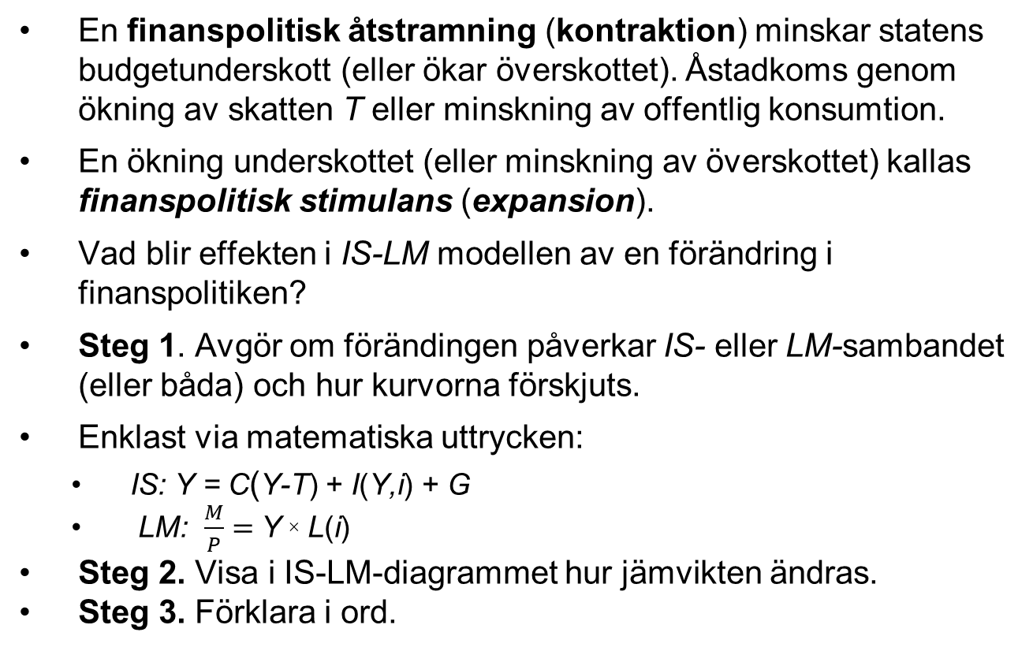
Finanspolitik
En finanspolitisk åtstramning (kontraktion) minskar statens budgetunderskott (eller ökar överskottet). Åstadkoms genom ökning av skatten T eller minskning av offentlig konsumtion.
En ökning underskottet (eller minskning av överskottet) kallas finanspolitisk stimulans (expansion).
Vad blir effekten i IS-LM modellen av en förändring i finanspolitiken?
Steg 1. Avgör om förändingen påverkar IS- eller LM-sambandet (eller båda) och hur kurvorna förskjuts.
Enklast via matematiska uttrycken:
  IS: Y = C(Y-T) + I(Y,i) + G
  LM: $\frac{M}{P}=$Y × L(i)
Steg 2. Visa i IS-LM-diagrammet hur jämvikten ändras.
Steg 3. Förklara i ord.

Slide 15
Effekt av en skattehöjning
Vad händer om skatten höjs?
Steg 1. Skatten ingår i IS- men inte LM-sambandet.
Högre skatt minskar efterfrågan och därmed produktionen för varje räntenivå -> IS-kurvan förskjuts åt vänster.
Steg 2. Jämvikten flyttas från A till A’.
Slutsats: Produktionen minskar från Y till Y’ och räntan faller från i till i’.
Steg 3. Förklara i ord.
IS: Y = C(Y-T) + I(Y,i) + G
LM: $\frac{M}{P}=$Y × L(i)
LM
Ränta, i
i
A
i’
A’
IS
IS’ (högre skatt)
Y’
Y
Produktion, Y

Slide 16
Effekten av en skatthöjning i ord
Högre skatter minskar disponibel inkomst. Det minskar konsumtionen.
Lägre konsumtion betyder mindre efterfrågan på varor och tjänster. Därmed minskar produktionen.
Mindre produktion och därmed mindre inkomster minskar efterfrågan på pengar. Detta leder till lägre ränta vilket delvis men inte fullständigt minskar produktions/inkomstfallet.

Slide 17
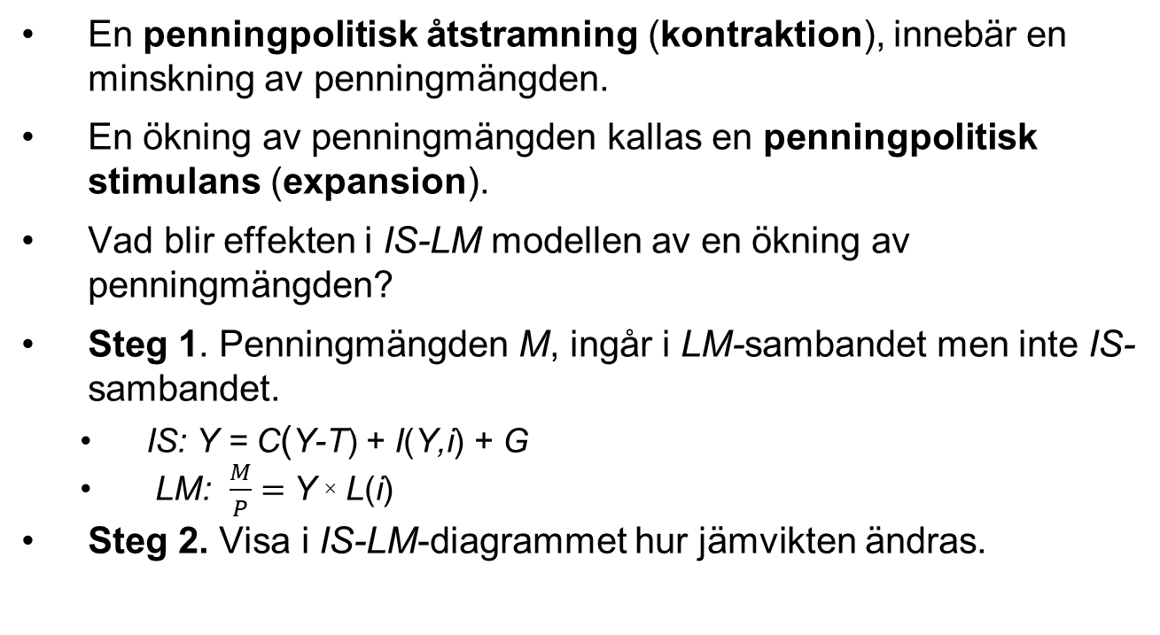
Penningpolitik
En penningpolitisk åtstramning (kontraktion), innebär en minskning av penningmängden.
En ökning av penningmängden kallas en penningpolitisk stimulans (expansion).
Vad blir effekten i IS-LM modellen av en ökning av penningmängden?
Steg 1. Penningmängden M, ingår i LM-sambandet men inte IS-sambandet.
  IS: Y = C(Y-T) + I(Y,i) + G
  LM: $\frac{M}{P}=$Y × L(i)
Steg 2. Visa i IS-LM-diagrammet hur jämvikten ändras.

Slide 18
Effekt av en penningpolitisk expansion
Vad händer om M ökas?
Steg 1. M ingår i LM- men inte IS-sambandet.
Högre M leder till lägre ränta vid varje produktions/
inkomstnivå. LM-kurvan förskjuts nedåt.
Steg 2. Jämvikten flyttas från A till A’.
Slutsats: Produktionen ökar från Y till Y’ och räntan faller från i till i’.
Steg 3. Mer pengar sänker räntan. Det leder till mer investeringar vilket ökar efterfrågan och därmed ökar produktion/inkomst.
IS: Y = C(Y-T) + I(Y,i) + G
LM: $\frac{M}{P}=$Y × L(i)
LM
i
A
i’
A’
IS
Ränta, i
Y
Y’
Produktion, Y

Slide 19
Policymix
Som vi sett leder en penningpolitisk stimulans till lägre ränta och högre produktion. En penningpolitisk åtstramning leder till högre ränta och lägre produktion. Produktion och ränta drivs åt motsatta håll.
Vi har också sett att en finanspolitisk åtstramning leder till lägre produktion och lägre ränta. En finanspolitisk stimulans leder till högre ränta och högre produktion. Produktion och ränta drivs åt samma håll.
Denna asymmetri mellan de båda instrumenten kan användas!
Antag att man vill öka produktionen utan att ändra räntan. Hur?
En kombination av finanspolitisk och penningpolitisk stimulans har båda positiva effekter på produktionen men drar åt motsatta håll vad gäller räntan. En välavvägd kombination kan göra det jobb vi ville.
På samma sätt kan en kombination av expansiv finanspolitik och kontaktiv penningpolitik öka räntan utan att produktionen ökar.
Om antalet oberoende instrument är lika med antalet målvariabler kan man styra de senare fritt – Tinbergens regel (första ekonomipris-tagaren, 1969).

Slide 20
Mer realistiska modeller med dynamik
Nu visat effekten av förändringar i finans- och penningpolitik på produktion och ränta i jämvikt.
Kan också utifrån våra antaganden (C=C(Y-T) och I=I(Y,i)) visa vad som händer med konsumtion och investeringar.
IS-LM-modellen bortser ifrån dynamik på kort sikt (många förändringar tar lite tid). Antar också att prisnivån är konstant (om den gör det ändras M/P också om M är konstant – något som vi ska återkomma till senare i kursen.
Vi avslutar kapitlet med att se vad en ”state-of-the-art” modell för den svenska ekonomin säger händer om Riksbanken ökar räntan med en procentenhet.

Slide 21
Effekt av räntehöjning i Ramses
Riksbankens Aggregerade Makromodell för Studier av Ekonomin i Sverige.
Dynamisk – säger vad som händer över tiden.
Analysera en ökning av Riksbankens styrränta med 1 procentenhet.
Kvartal efter räntehöjning
Förändring i procent
Produktion, konsumtion och investeringar faller ganska snabbt (men går tillbaka på sikt).
Priserna rör sig betydligt långsammare.
IS-LM ger en stiliserad men inte orealistisk bild av effekten på kort (< ett par års) sikt.

Slide 22
Riksbanken och penningpolitiken
Riksbanken ska enligt lag "upprätthålla ett fast penningvärde”.
RB tolkar detta som att inflationen ska vara runt 2%.
Utöver detta tar riksbanken hänsyn till konjunkturläget i ekonomin.
Affärsbanker får låna eller sätta in pengar hos RB över natten. För närvarande är dessa räntor 0,10% respektive -0.1%. RB sätter också en styrränta (reporänta) mellan dessa, f.n. 0% (Nov, 2021).
Dessa räntor styr räntorna på interbankmarknaden och påverkar också andra räntor i ekonomin.
I vår modell påverkar räntorna ekonomin genom högre räntor gör att investeringarna faller. Därmed minskar produktionen. Vi kommer senare att se att detta också påverkar priserna – inflationen faller.
I verkligheten påverkas ekonomin också på andra sätt – penning-politiken har flera transitionsmekanismer som dock i huvudsak påverkar ekonomin i samma riktning. Högre ränta -> lägre produktion och lägre inflation.
Här följer en bild från RB om dessa.

Slide 23
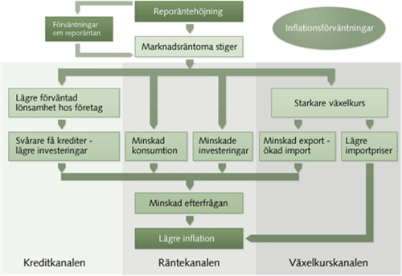
Transitionsmekanismer

Slide 24
Lite doktrinhistoria
IS-LM modellen utvecklades redan 1937 av John Hicks (1904-1989).
Modellen är ett sätt att matematiskt och diagrammatiskt formulera John M. Keynes (1883-1946) teorier som var formulerade i ord och mycket svårgenomträngliga.
Till skillnad från tidigare ekonomer betonade Keynes efterfrågan och att staten, via finans- och penningpolitik, bör försöka motverka svängningar i efterfrågan. Om inte kan ekonomin gå igenom långa perioder med hög arbetslöshet.
IS-LM är fortfarande centralt för det sätt politiker och andra tänker på ekonomin. Ekonomiska modeller på finansdepartement och centralbanker är nu oftast Nykeynesianska (tex RAMSES) med direkt beskrivning av hur konsumenter och företag maximerar nytta respektive vinst.
Centralt i alla Keynesianska modeller (både i IS-LM och Nykeynesianska) är att priserna är trögrörliga. Vi har inte analyserat priser och inflationen ännu, men det kommer!

Slide 25
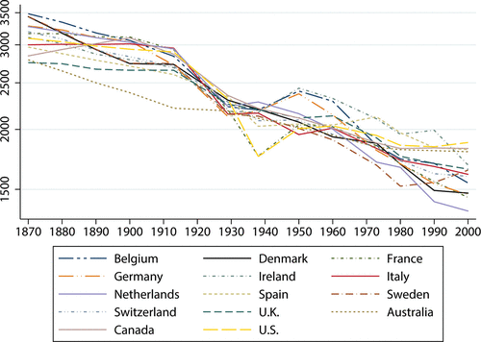
Lite doktrinhistoria
Hicks (ekonomipriset 1972) beskrev också inkomst- och substitutionseffekter av löneförändringar. Högre lön gör att man inte behöver jobba så mycket (inkomsteffekt) men också att det lönar sig bättre att jobba mer (substitutionseffekt).
Dessa effekter dra åt olika håll när det gäller arbetsutbudet. Tidigare trodde man att dessa ganska precis balanserar varandra.
Ny forskning visar att det verkar som inkomsteffekten dominerar.
Antal arbetade timmar per arbetare.
Figur: Boppart&Krusell, Journal of Political Economy, 2020

